Slide 1


Цифровизация в современной клинике
АО «Цифровые миры»
Ева Саргсян, Александр Чаус

Slide 2
Преимущества цифровизации клиники
1
Для пациента
2
Для врача
3
Для клиники

Slide 3
Что важно для пациента?
Запись на прием
Посещение клиники
Личный кабинет пациента
Медицинская карта семьи
Управление лицевым счетом

Slide 4
Комфорт пациента
Довольный пациент:
1
Проявляет лояльность клинике (NPS 80%)
2
Больше доверяет врачу
3
Демонстрирует большую приверженность лечению

Slide 5
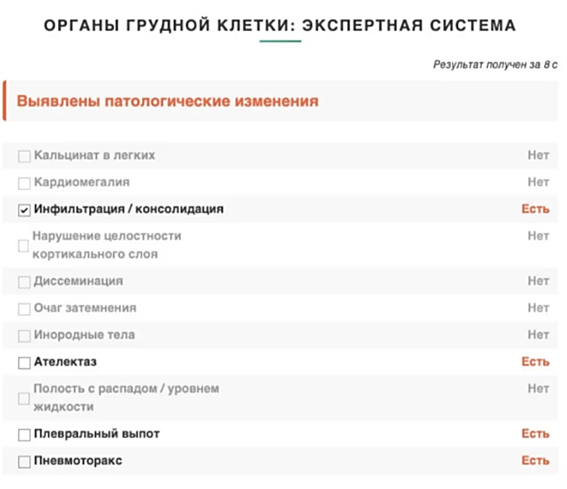

Решения на базе искусственного интеллекта

Slide 6
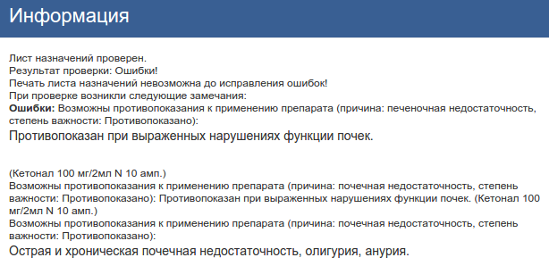
Сервисы поддержки принятия решений

Slide 7
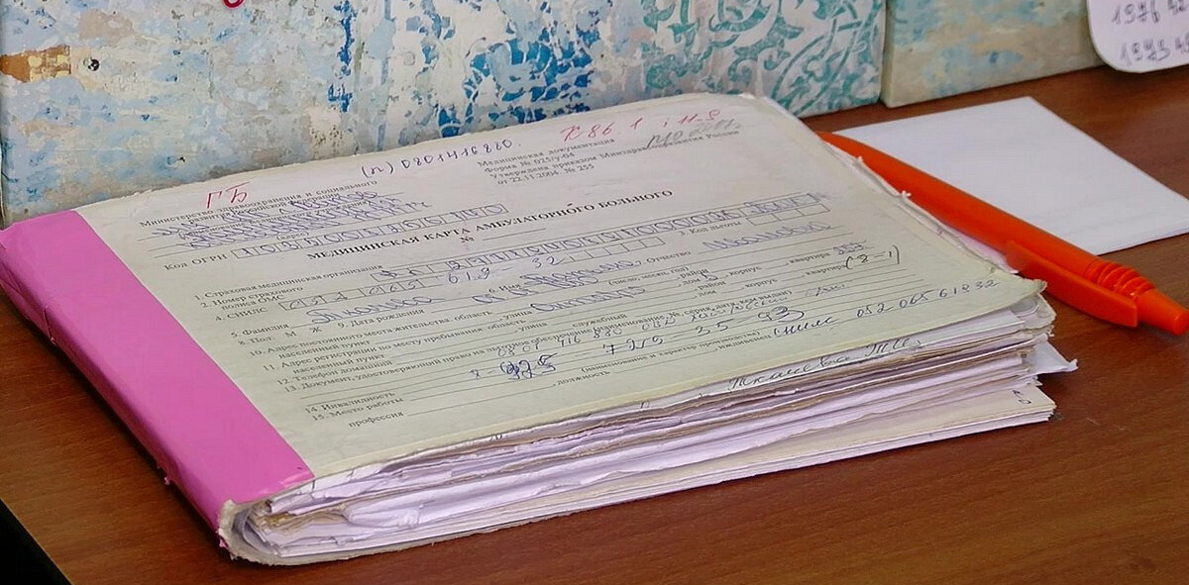
Электронные медицинские документы

Slide 8
Снижение нагрузки на врачей
Цифровые сервисы – вспомогательные инструменты врача
1
Освобождают от рутинных операций
2
Снижают количество ошибок из-за человеческого фактора
3
Позволяют уделить больше времени и внимания пациенту

Slide 9
Что способствует эффективности клиники?
Контроль доступности записи (глубина расписания)
Унификация процесса оказания медицинской помощи
Повышение качества администрирования без увеличения численности персонала

Slide 10
Кто выигрывает от цифровизации клиники?
Пациент
Врач
Клиника

Slide 11
Цифровизация в современной клинике
АО «Цифровые миры»
Ева Саргсян, Александр Чаус

